Slide 1
FÖRÄLDRAMÖTE
P13 / P 12 / P 11
2010 / 2011 / 2012

Slide 2
Dagordning
Gemensam info
Föreningen – styrelsen
Värdegrundsplan
Föräldrarrollen
Laget.se
Säsongen – lagen
Träningar

Slide 3
Organisation
Patrick Petersson
Ida Westin
Samuel Lundahl
Linda Jigegård
Magnus Claesson
Janina Zeipel
Martin Andersson
Jonas Malmgren
Angelica Swenlert
  ORDFÖRANDE
  VICE ORDFÖRANDE
  LEDARMÖTER
  ÖVRIG
ADMINISTRATION/IT (KANSLI)
Bernt Eriksson
* sammankallande
UTVECKLING UTBILDNING
ARRANGEMANG
Cuper
USM
SPONSRING
MARKNAD
TÄVLING
Domare
Funktionärer
FÖRÄLDRAGRUPP
PRAKTISKA ARBETEN
MATERIAL
FÖRRÅD
Samuel Lundahl
Ida Westin
Janina Zeipel
Angelica Swenlert
Linda Jigegård
Bernt Eriksson
Magnus Claesson
Martin Andersson
Bernt Eriksson
HANDBOLLSSKOLAN
SUMMERCAMP
KIOSK
Martin Andersson
Ida Westin
Angelica Swenlert

Slide 4
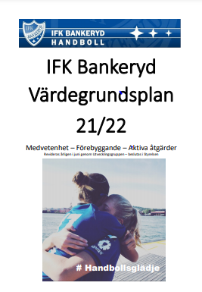
Värdegrundsplan
Vision: Vi ska skapa den bästa handbollsmiljön för barn och ungdomar.
Handbollsglädje
Fair play och gott uppförande
Inkluderande
Jämställdhet

Slide 5
Föräldrarollen
Stöd föreningen i sitt arbete.
Din insats blir värdesatt, inte minst av dina barn.
Respektera ledarnas beslut. Var positiv och stöttande.
Följ med på träning och match. Ditt barn sätter stort värdet på det.
Håll dig lugn på åskådarplats. Låt barnen spela.
Kom aldrig påverkad av droger eller alkohol.
Föräldrarnas
10 budord
Kom ihåg att det är ditt
barn som spelar handboll
och inte du!
Respektera domarens beslut. Se domaren som vägledare.
Fråga barnen om matchen
var kul och spännande.
Fråga ALDRIG efter resultatet.
Uppehåll dig med avstånd till ledare och spelare.
Skapa god stämning vid
matcher och träning. Fokusera på det som är positivt och bidra till ett bra klimat runt laget.

Slide 6
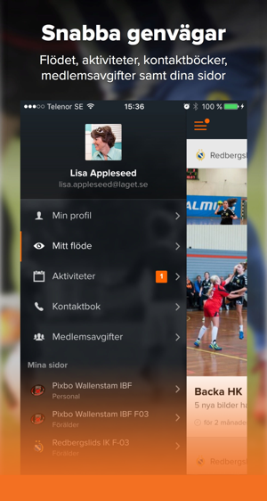
Laget.se
Håll koll och uppdatera dig!
Primära info- och kommunikationskanalen
Utskick och material
Anmälan till olika saker

Slide 7
Säsongen 23/24 - lagen
P 13
Tisdagar 19:30-21:00
Torsdagar 17:00-18:30
Fredagar 15:30-17:15
20 killar ????
____ ledare
P 12 & P 11
Tisdagar 18:30-20:00
Torsdagar 17:00-18:30
Fredagar 15:30-17:15
19 killar
6 ledare

Slide 8
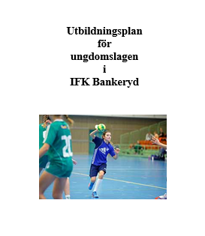
Säsongen - träningar
Träningar
Träna mycket på bollteknik, samarbeta – kunna spela med alla,
genombrott, fart, att bli tänkande handbollsspelare.
Blå framsteg
Vi tränar för att var och en ska bli bättre och utvecklas från sin nivå.
Vi lyssnar när någon pratar till hela gruppen.
Vi lyssnar till råd och tips från tränare och kamrater.
Vi gnäller inte på medspelare som missar en passning eller ett skott.
Vi gnäller inte på domare eller motståndare, varken på träning eller match.
Till våra lagkamrater säger vi: ”Kom igen, det går bättre nästa gång”.
Vi gör alltid vårt bästa den tid i veckan vi sysslar med handboll och uppför oss väl mot kompisar samt tränare/ledare.
Tala med tränaren/ledaren om du har problem – låt det inte gå ut över andra.

Slide 9
Dagordning
P 12 / P11
Matcher och cuper
Gemensamma arbeten
Föräldrarollen och föräldragrupp
Övriga frågor

Slide 10
Säsongen - matcher och cuper
Spel på storplan, målvakt + 5 utespelare ????
Match ungefär två gånger i månaden.
Spelschema kommer på laget.se
Boka upp matchhelgerna
Körschema – spelarna åker tillsammans
Föräldrar får gärna följa med
Alla duschar på plats efteråt
Åker tillsammans hem
Cup – Hallbybollen + ev en till

Slide 11
Gemensamma arbeten
  Vi hjälps åt!
Olika uppdrag för att klara driften och ekonomin av föreningen
  Utdelning Kyrknyckeln
  Bingolotter vid jul
Gemensam försäljning
  Bingolottos julkalender
Städning
Kiosk vid hemmamatcher
Körschema
Tvättschema

Slide 12
IFK:s föräldragrupp
Föräldraguppsträff 1-2 ggr per säsong
Föräldrarepresentanter från varje lag
Stort stöd till ledarna och spelarna
Fixa kioskschema, tvättschema, försäljningar, ev aktiviteter för laget.

